Slide 1


用于图检索的可解释神经子图匹配
ISONET: Interpretable Neural Subgraph Matching for
Graph Retrieval
汇报学生：吴磊
指导老师：李冠宇
2022年9月21日
Notes:
今天汇报的论文题目为ISOnet：用于图检索的可解释神经子图匹配
这篇论文发表于2022年的AAAI会议，作者来自印度理工学院

Slide 2
main contents
01
PRIOR WORK
02
METHOD
04
EVALUATION
04
CONCLUSION
Notes:
汇报分为先前工作、实现方法、模型评估和总结四部分

Slide 3
01. Prior work
Notes:
第一部分是关于子图匹配的先前工作的介绍以及局限性

Slide 4
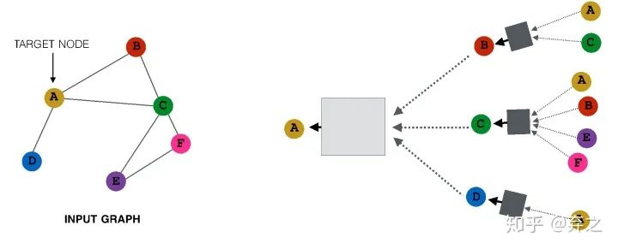
GNN节点对齐
对称的评分函数
细粒度监督
GNN信息传递的过程
节点对齐的缺点：信息传递后的节点特征，本质上融合了临近节点信息和潜在的边信息，但是节点对齐不一定边对齐
可解释性
Notes:
首先是以往工作中基于GNN的节点对齐，通过信息传递，每个节点特征最后都融合了临近节点信息和潜在的边信息，
然后通过节点特征去进行图之间的匹配，但是节点对齐不一定边对齐，
只有边对齐了才意味着两点一线都匹配了
本文提出了一种新颖的边对齐方式

Slide 5
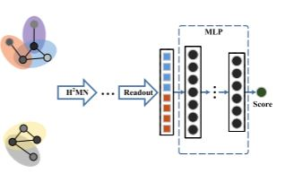




GNN节点对齐
对称的评分函数
传统对称的图相关评分模型
细粒度监督
可解释性
子图匹配任务中的查询图Gq和源图Gc
对称评分函数的缺点：不适用于子图匹配任务，子图匹配任务中存在子图-超图关系诱导的偏序
Notes:
传统对称的图相关性评分模型，并没有将查询图和源图区分，直接连接两个图嵌入导入多层感知器进行评分
但在子图匹配任务中，查询图和源图存在子图-超图诱导的偏序，所以对称的评分模型不适用于子图匹配
本文提出了非对称的评分模型

Slide 6
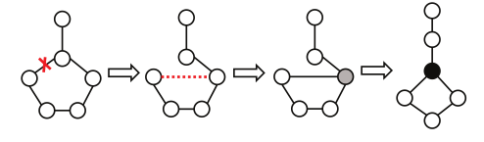
传统的细粒度监督标签：最大公共子图(MCS)、图编辑距离(GED)
GNN节点对齐
对称的评分函数
图编辑距离计算过程
细粒度监督
细粒度监督的缺点：图对数据集细粒度监督标签的获取费时，只能使用现有的数据集，无法将模型移植到其它数据集进行计算
可解释性
Notes:
在图相似模型中，传统的细粒度监督标签有最大公共子图、图编辑距离等，这些标签需要传统的算法进行计算，
但计算过程费时费力，例如对于超过16个节点以上的图对，无法在有限时间内计算图对的图编辑距离
在本文中使用了高效的远程监督，即给定一个查询图，生成相关的正样本图和不相关负样本图训练分类模型

Slide 7
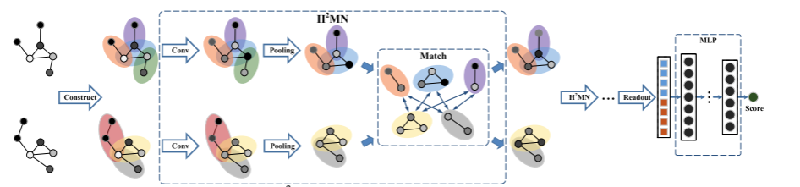
GNN节点对齐
对称的评分函数
细粒度监督
传统图相似模型训练过程
缺点：整个过程只计算出了相关性得分，但无法解释两个图之间节点或边的匹配关系
可解释性
Notes:
关于可解释性传统的图相似模型的训练过程可分为信息传递、池化、匹配和读出四个步骤，最后都会把图对映射为两个向量然后计算相关性得分
但是整个过程缺乏可解释性，即只给出了两个图的相关性分数无法解释两个图之间节点或边的匹配关系

Slide 8
02. method
Notes:
第二部分是论文方法的介绍

Slide 9
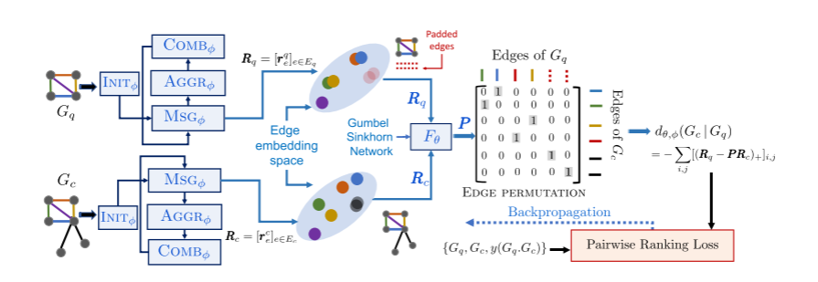
框架概述
边特征嵌入层
边对齐层
Notes:
首先是模型的整体框架，大概可分为边特征嵌入层、边对齐层两部分

Slide 10
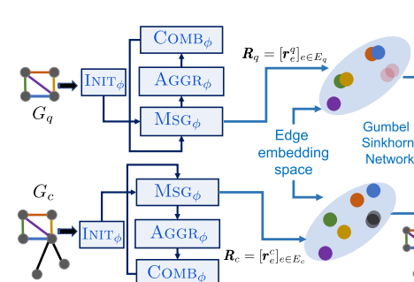
框架概述
边特征嵌入层
边对齐层
1、初始化节点嵌入
将节点特征x输入多层感知机获取节点的初始嵌入h
2、节点嵌入向边传递信息特征
将边对应的两个节点嵌入通过多层感知器转化为边嵌入
3、聚合与节点连接的边嵌入
使用简单的累加操作将节点连接的边累加，作为临近边嵌入
4、结合临近边嵌入和节点嵌入
使用GRU结合临近边嵌入和节点嵌入，输出下一次循环的节点特征
Notes:
边特征空间的建模分为四部分
首先是初始化节点嵌入，将节点特征x输入多层感知机获取节点的初始嵌入h
然后将边对应的两个节点嵌入通过多层感知器转化为边嵌入
再简单的累加操作将节点连接的所有边累加，作为临近边嵌入
最后GRU结合临近边嵌入和节点嵌入，输出下一次循环的节点特征
信息循环传递k次后，边特征空间建模完成

Slide 11
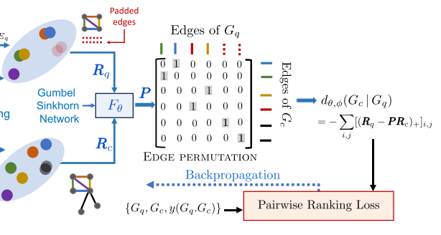


框架概述
边特征嵌入层
边对齐层
1、填充查询图嵌入
使用零向量填充查询图边嵌入矩阵，使其大小与源图边嵌入矩阵相等
2、将两图的边特征载入对齐网络
使用GS神经网络获取近似的边转置矩阵P
3、正负样本的非对称相关性得分传入损失函数
计算经过P转换后源图和查询图相关性分数，
将非子图图对和子图图对的相关性得分传入损失函数
Notes:
边对齐层分为三部分
首先因为查询图要小于源图，所以使用零向量填充查询图特征矩阵，使其跟源图特征矩阵相同大小
然后将查询图和源图的边特征矩阵载入GS网络训练边转置矩阵p，通过边转置矩阵可以近似实现源图和查询图的转换
最后将转置矩阵p、查询图边特征矩阵和源图边特征矩阵载入非对称评分函数d获取相关性得分
然后将正样本和负样本得分放入损失函数进行反向传播
GS网络引用与其它论文包括克罗内克积 拉格朗日乘数 双线性矩阵数学

Slide 12
03. evaluation
Notes:
第三部分为评估

Slide 13
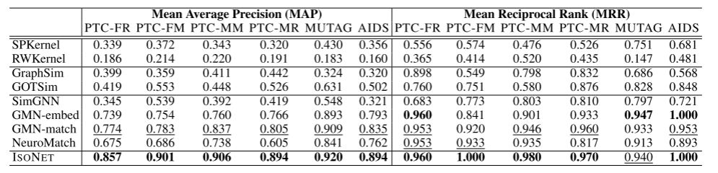
检索性能
边对齐测试
不对称评分模块测试
训练效率测试
Notes:
本模型基于六个数据集与八个模型进行对比，在MAP和MRR两项指标中取得了最好的成绩
MRR，第一个结果匹配，分数为1，第二个匹配分数为0.5，第n个匹配分数为1/n，如果没有匹配的句子分数为0。最终的分数为所有得分之和。
MAP是将所有类别检测的平均正确率（AP）进行综合加权平均而得到的。

Slide 14
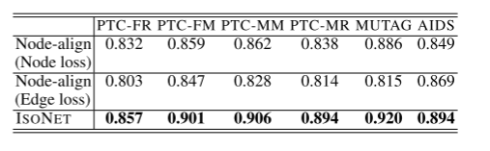
检索性能
边对齐测试
不对称评分模块测试
训练效率测试
Notes:
为了验证节点对齐，作者设计了两种替代方案，用节点对齐网络+节点损失代替和节点对齐网络+边损失代替
实验显示，无论使用那种损失函数，边对齐网络在子图匹配任务中都要要优于节点对齐网络

Slide 15
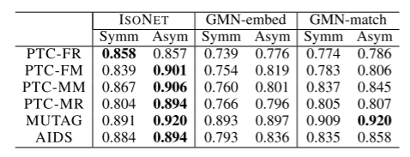
检索性能
边对齐测试
不对称评分模块测试
训练效率测试
Notes:
为了验证不对称评分模块，作者将ISOnet和其它两种模型设计了不对称评分和对称评分模块，
结果显示不对称模块在子图匹配任务中要优于对称模块

Slide 16
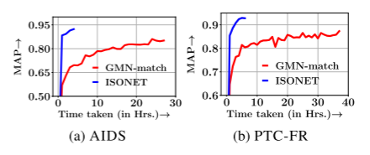
检索性能
边对齐测试
不对称评分模块测试
训练效率测试
Notes:
在AIDS和ptc-fr数据集上本方法与GMN-match进行训练效率对比，本方法MAP指标在短时间的训练结果可以超过GMN-match长时间训练的结果

Slide 17
04. conclusion

Slide 18
总结
本文方法提出了一种新颖的子图匹配网络，有以下几点创新。
1、边特征嵌入网络
2、边对齐网络
3、非对称的目标函数

Slide 19
谢谢！
敬请老师批评指正！
Notes:
我的汇报结束请指正

